Slide 1





THÙNG RÁC THÔNG MINH
Nhóm 2

Slide 2

Thành viên tham gia
Tên | Mã số sinh viên
Mai Anh Khoa | 21110836
Nguyễn Thành Lợi | 21110234
Huỳnh Minh Đức | 21110168

Slide 3




NỘI DUNG
Ý tưởng
AI
IOT

Slide 4




Ý TƯỞNG
Xây dựng hệ thống thùng rác thông minh nhận diện người bỏ rác và tính số lần bỏ rác của họ.

Slide 5
Ý TƯỞNG
- Sử dụng hệ thống và mạch điều khiển wifi ESP8266.
- Ứng dụng Học máy và Xử lý ảnh vào việc nhận dạng người bỏ rác.

Slide 6



AI

Slide 7


Xử lý ảnh
Học máy
Kết nối IoT

Slide 8
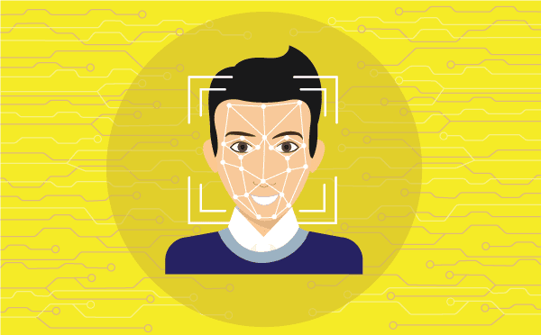
XỬ LÝ ẢNH
Sử dụng 2 model xử lý ảnh nhận diện mặt người :
face_detection_yunet_2023mar.onnx: Phát hiện khuôn mặt
face_recognition_sface_2021dec.onnx: Nhận diện khuôn mặt
Sử dụng thư viện OpenCV (cv2) trong quá trình xử lý hình ảnh

Slide 9
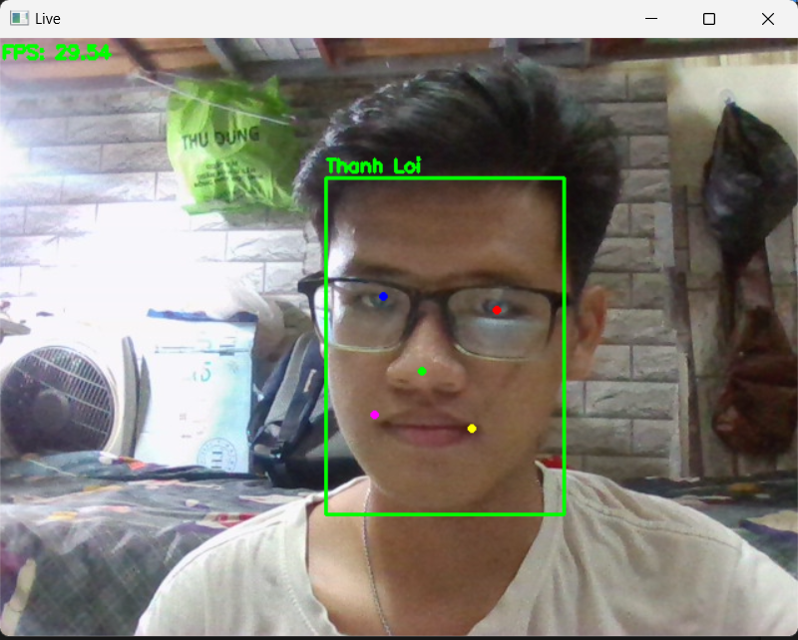
HỌC MÁY
Thực hiện train model phân loại người (nhận diện gương mặt) với mô hình SVM

Slide 10



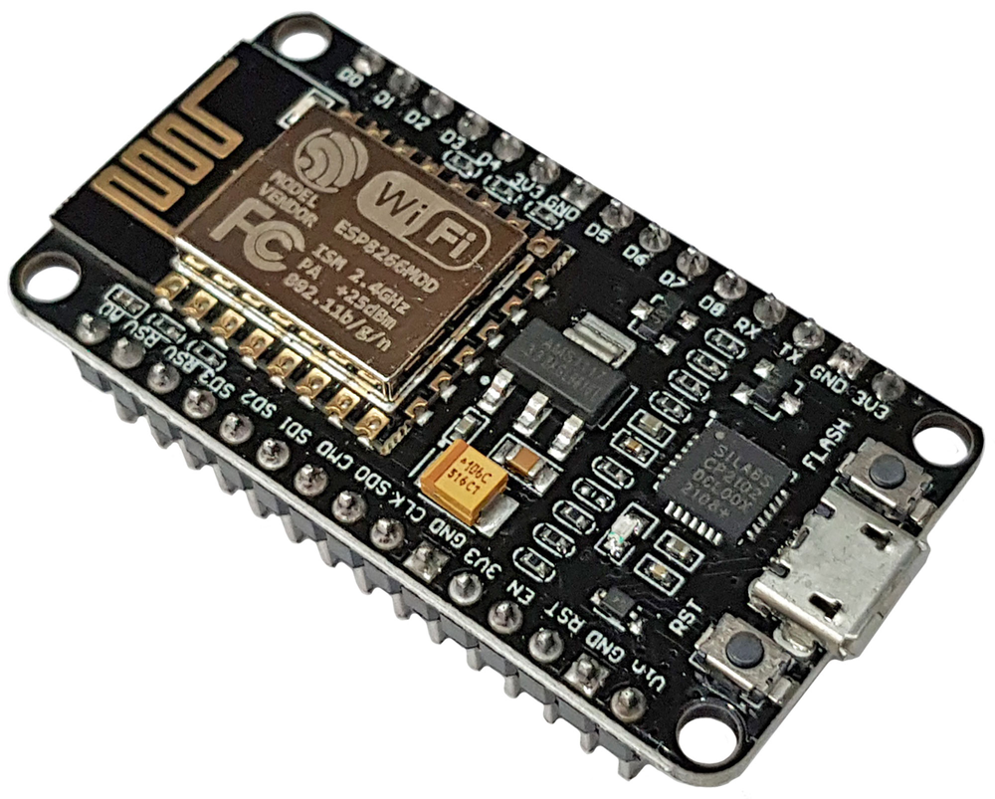
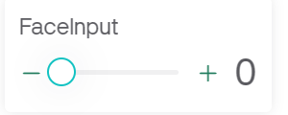
KẾT NỐI IOT
Camera máy tính
Slider
ESP8266

Slide 11
KẾT NỐI IOT
Request
Control
Update InputFace
Camera máy tính
ESP8266

Slide 12
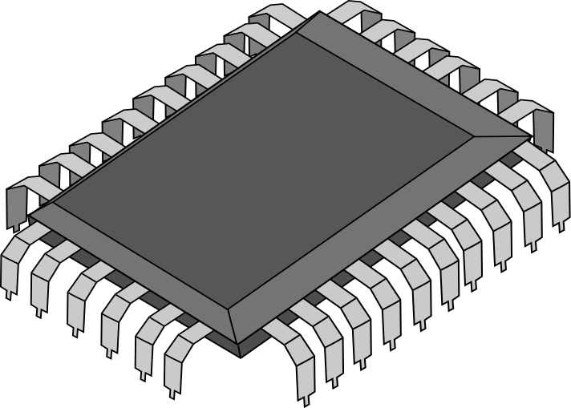

IOT

Slide 13
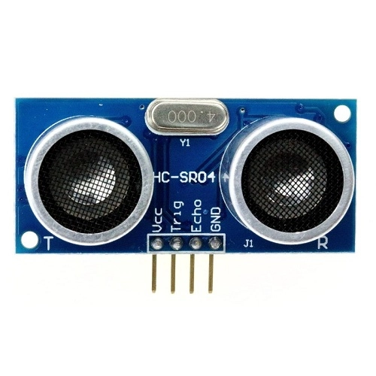
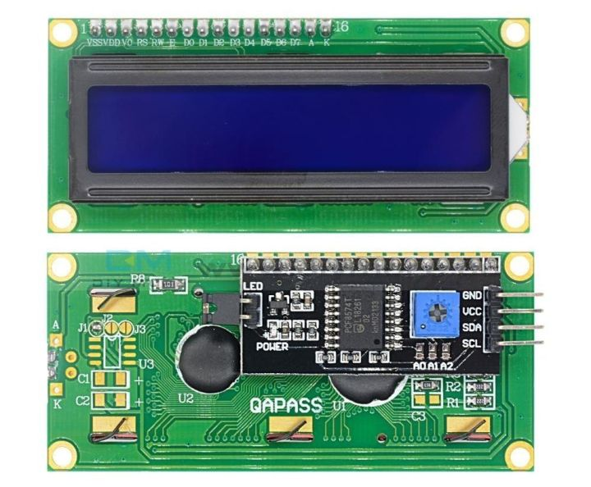
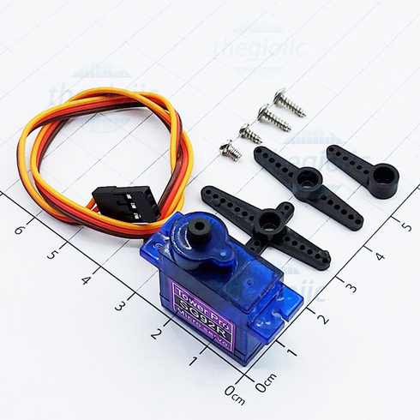

Slide 14
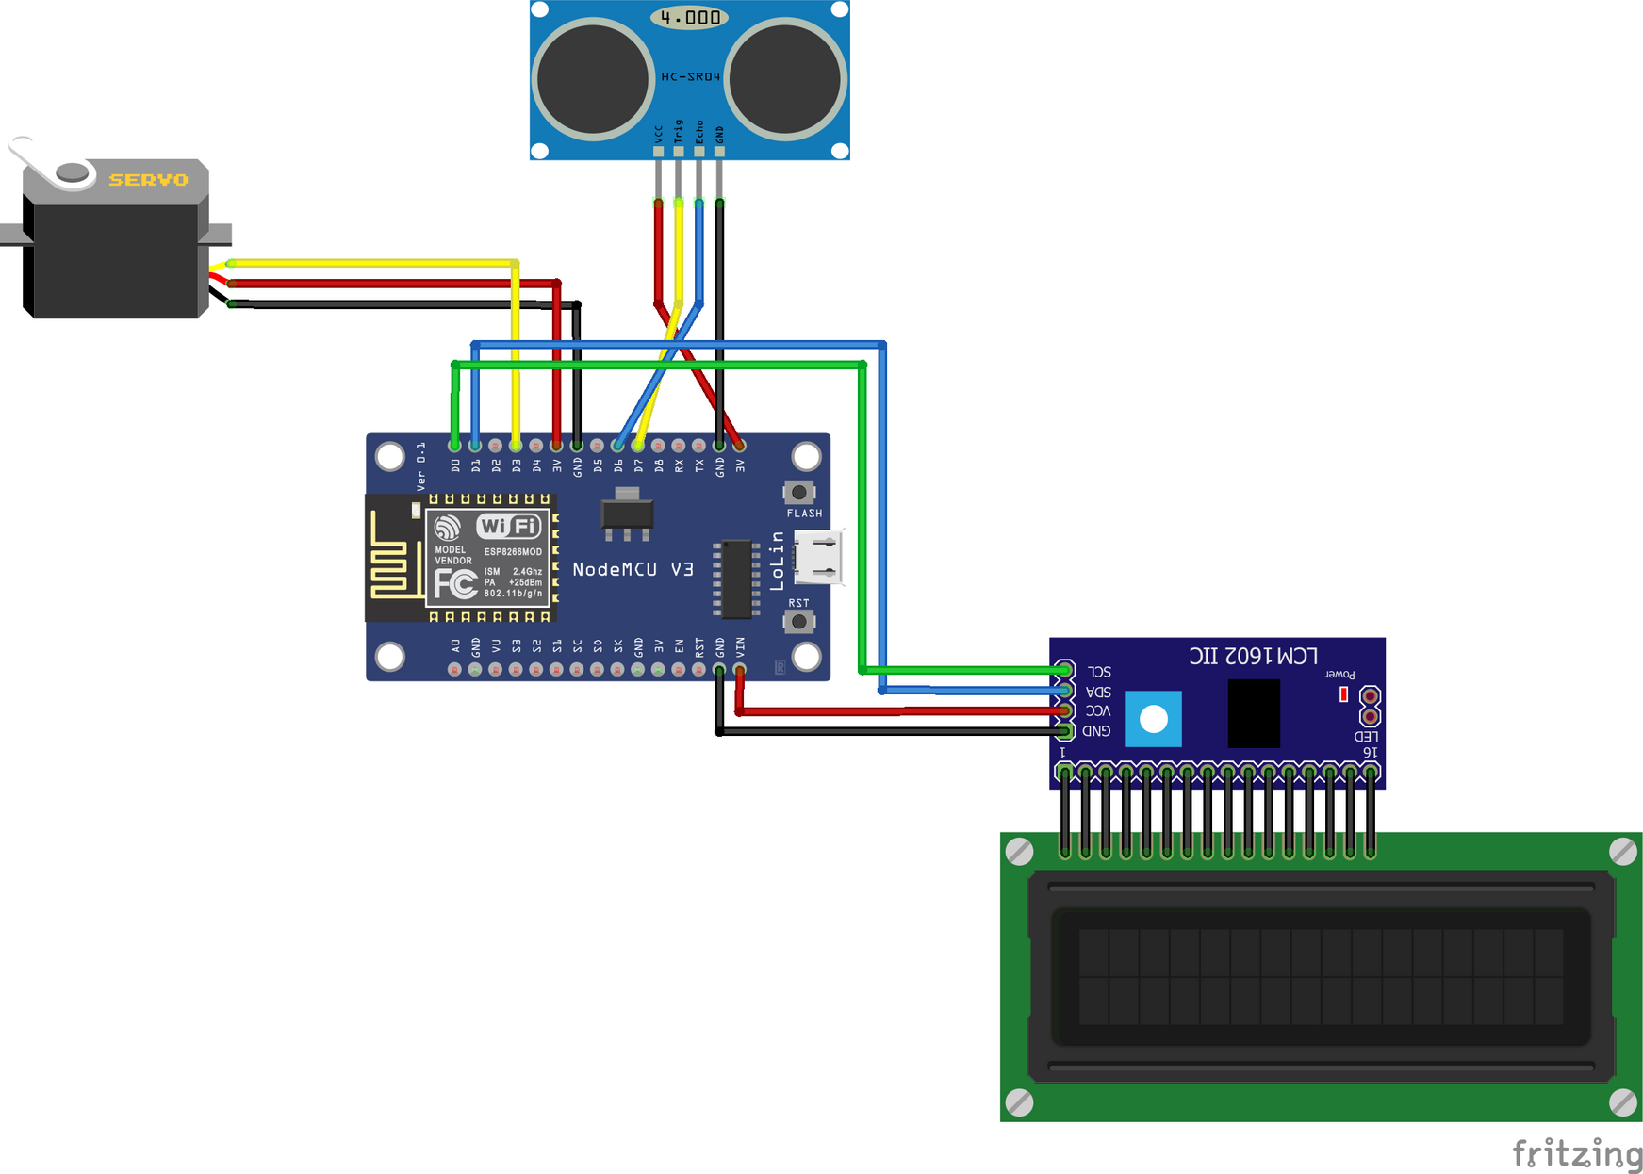

Slide 15
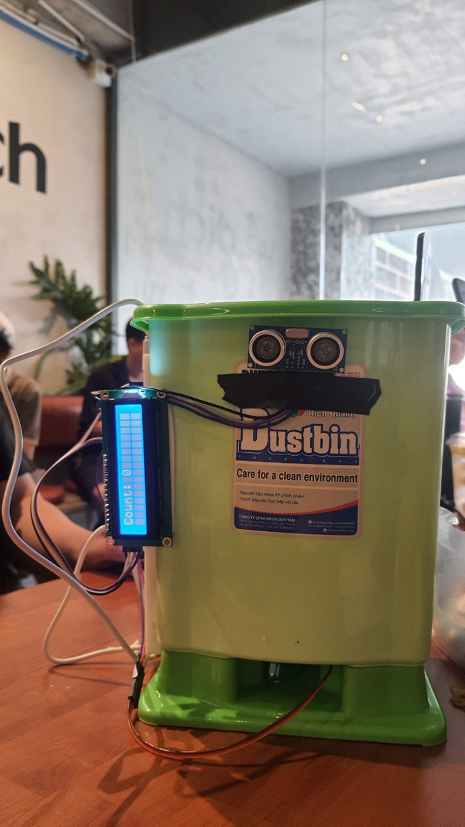
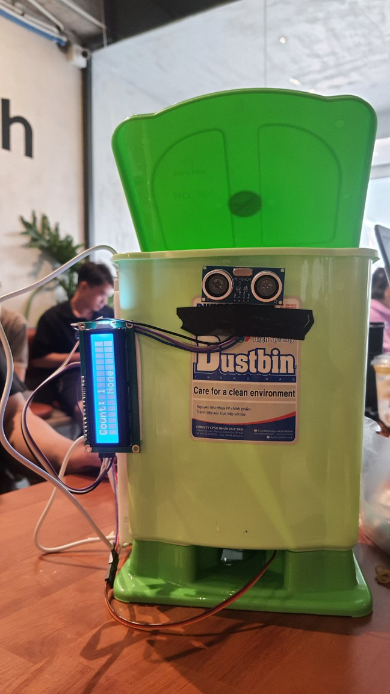

Slide 16


THANK YOU

